Slide 1
Linux
Linux

Slide 2
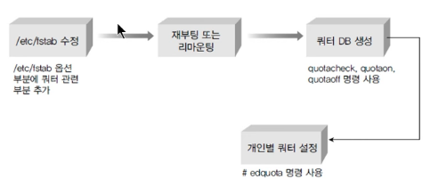
사용자별 공간 할당 - 쿼터
쿼터(Quota) 개념 ➔ 사용자 마다 용량을 제한 한다!
파일시스템마다 사용자나 그룹이 생성할 수 있는 파일의 용량 및 개수를 제한하는 것
예) 클라우드 제한 되어있는 용량 ➔ 쿼터

Slide 3
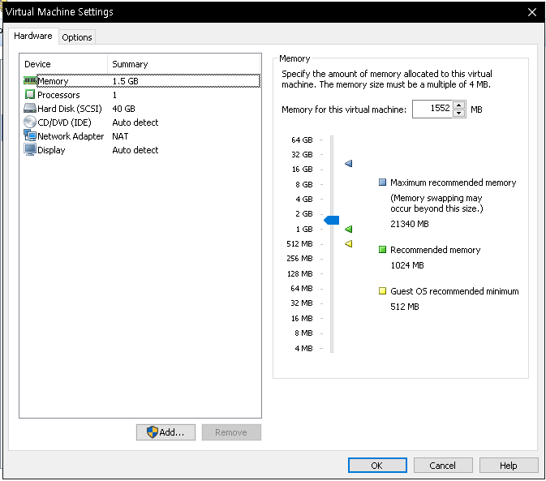
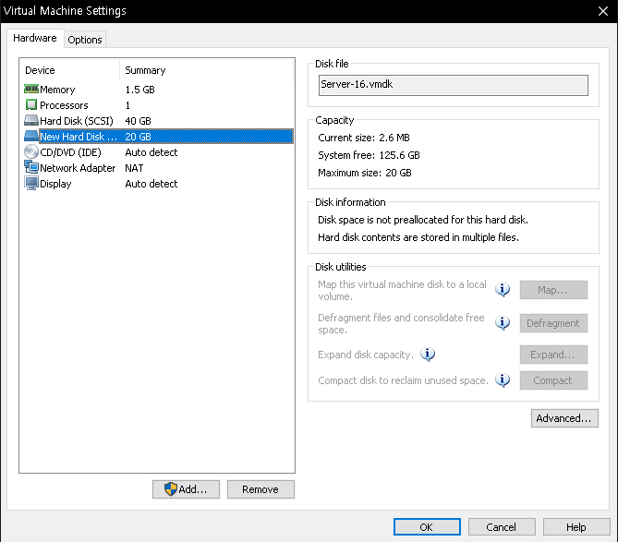
사용자별 공간 할당 - 쿼터
하드디스크 하나 추가 ➔ 쿼터를 해당 하드디스크로 쓸 것

Slide 4
사용자별 공간 할당 - 쿼터
[파티션 설정 (Linux로 바로)]
fdisk /dev/sdb ➔ n ➔ p ➔ enter ➔ enter ➔ enter ➔ p ➔ w
[포멧]
mkfs.ext4 /dev/sdb1
[마운트 하기]
mkdir /userHome
mount /dev/sdb1 /userHome/
[fstab 설정]
gedit /etc/fstab

Slide 5
사용자별 공간 할당 - 쿼터
1. 사용자 추가
useradd –d /userHome/john john
useradd –d /userHome/bann bann
(-d /userHome/john 사용자의 홈 디렉토리를 내가 직접 설정)
2. 사용자 비밀번호 설정
passwd john
passwd bann
3. sdb를 쿼터용 디스크로 설정
vi /etc/fstab
(용량을 제한 하는 파일시스템으로 하겠다!)
4. mount --options remount /userHome
(마운트를 다시한다)

Slide 6
사용자별 공간 할당 - 쿼터
쿼터(Quota) 개념 ➔ 사용자 마다 용량을 제한 한다!
파일시스템마다 사용자나 그룹이 생성할 수 있는 파일의 용량 및 개수를 제한하는 것
예) 클라우드 제한 되어있는 용량 ➔ 쿼터
완료

Slide 7
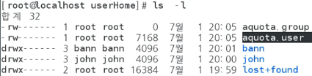
사용자별 공간 할당 - 쿼터
쿼터 DB 생성
cd /userHome/
quotaoff –avug
quotacheck –augmn
rm –rf aquota.*
quotacheck –augmn
touch aquota.user aquota.group
chmod 600 aquota.*
quotacheck –augmn
quotaon -avug

Slide 8
사용자별 공간 할당 - 쿼터
쿼터(Quota) 개념 ➔ 사용자 마다 용량을 제한 한다!
파일시스템마다 사용자나 그룹이 생성할 수 있는 파일의 용량 및 개수를 제한하는 것
예) 클라우드 제한 되어있는 용량 ➔ 쿼터
완료
완료

Slide 9
사용자별 공간 할당 - 쿼터
용량 설정
edquota -u john
넘을 수 없다
최소 제한
Maximum 제한
파일의 개수
최소제한과 Maximum 제한 사이는 7일 안에 처리해야 된다
예) 12340 일 경우 7일 안에 10240 이하로 만들어야 한다

Slide 10
사용자별 공간 할당 - 쿼터
쿼터(Quota) 개념 ➔ 사용자 마다 용량을 제한 한다!
파일시스템마다 사용자나 그룹이 생성할 수 있는 파일의 용량 및 개수를 제한하는 것
예) 클라우드 제한 되어있는 용량 ➔ 쿼터
완료
완료
완료

Slide 11
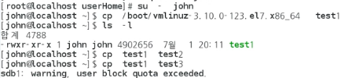
사용자별 공간 할당 - 쿼터
실험
10M 이상이어서

Slide 12
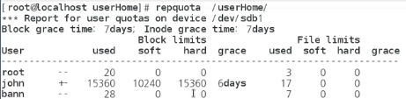
사용자별 공간 할당 - 쿼터
quota ➔ 현재 사용자 할당량 체크하는 명령어
repquota /userHome/ ➔ quota 폴더 자세히

Slide 13
사용자별 공간 할당 - 쿼터
용량 설정 john 이랑 똑같이
edquota –p john bann

